Slide 1


ИСПОЛЬЗОВАНИЕ СВЁРТОЧНЫХ НЕЙРОСЕТЕЙ В ЗАДАЧЕ СЕГМЕНТАЦИИ ВРЕМЕННЫХ РЯДОВ
Выполнил:
Ерыкалкин Георгий Олегович Б02-212кт
Руководитель:
Марченко Артемий Максимович

Slide 2
ПЛАН
Постановка задачи
Имеющиеся данные для сегментации
Архитектура
Результаты

Slide 3
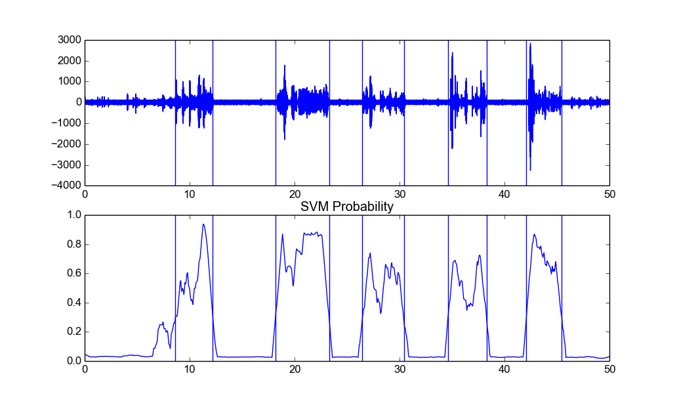
ПРИМЕНЕНИЕ

Slide 4
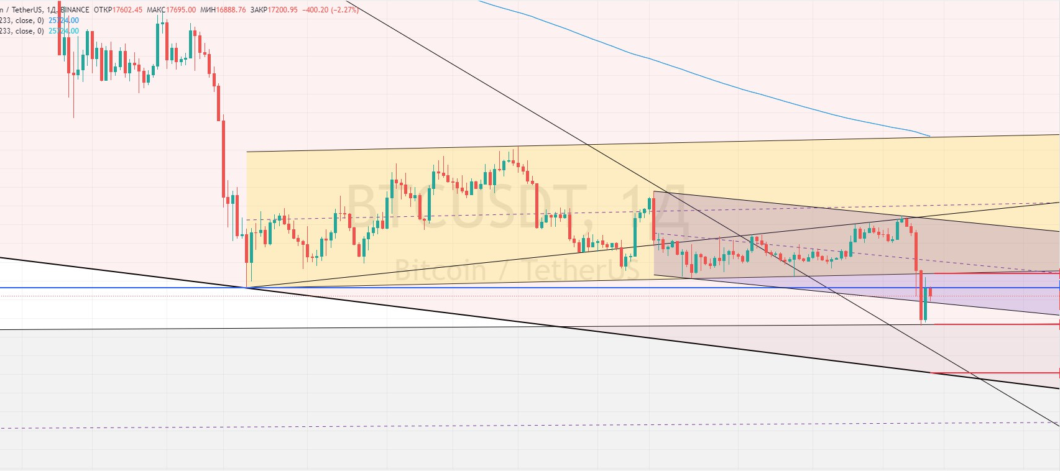
ПРИМЕНЕНИЕ

Slide 5
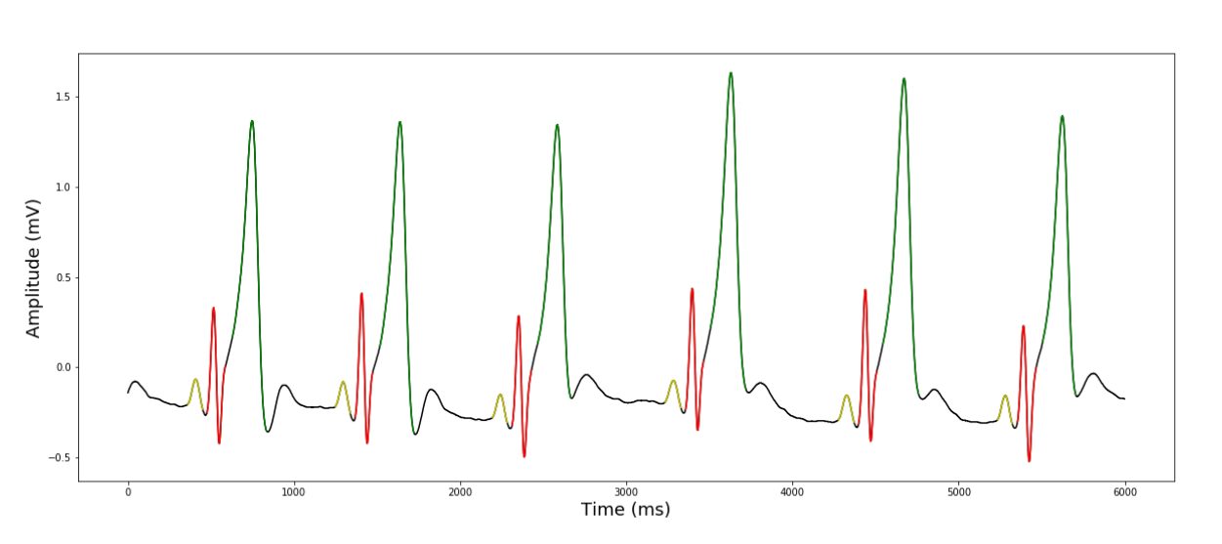
ПРИМЕНЕНИЕ

Slide 6
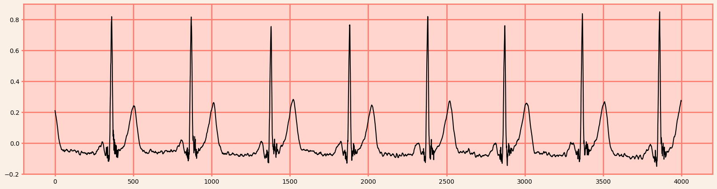
ИМЕЮЩИЕСЯ ДАННЫЕ
2400 сигналов

Slide 7
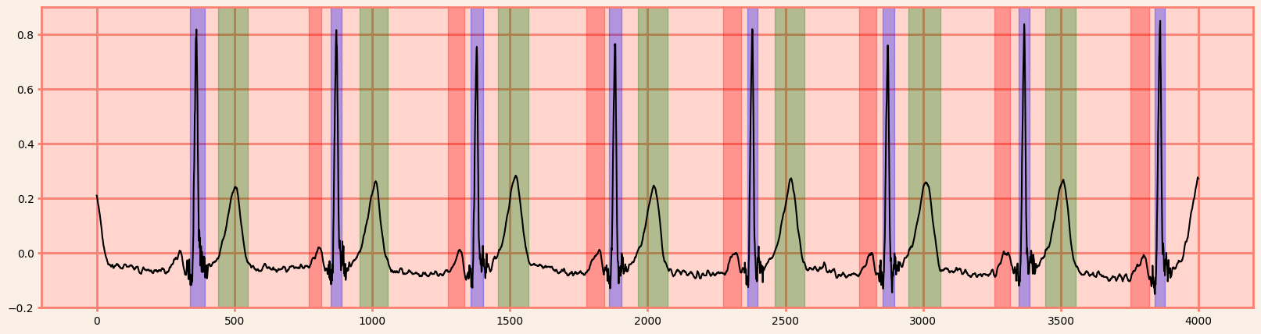
ИМЕЮЩИЕСЯ ДАННЫЕ
2400 сигналов

Slide 8
ИМЕЮЩИЕСЯ ДАННЫЕ
2400 сигналов

Slide 9
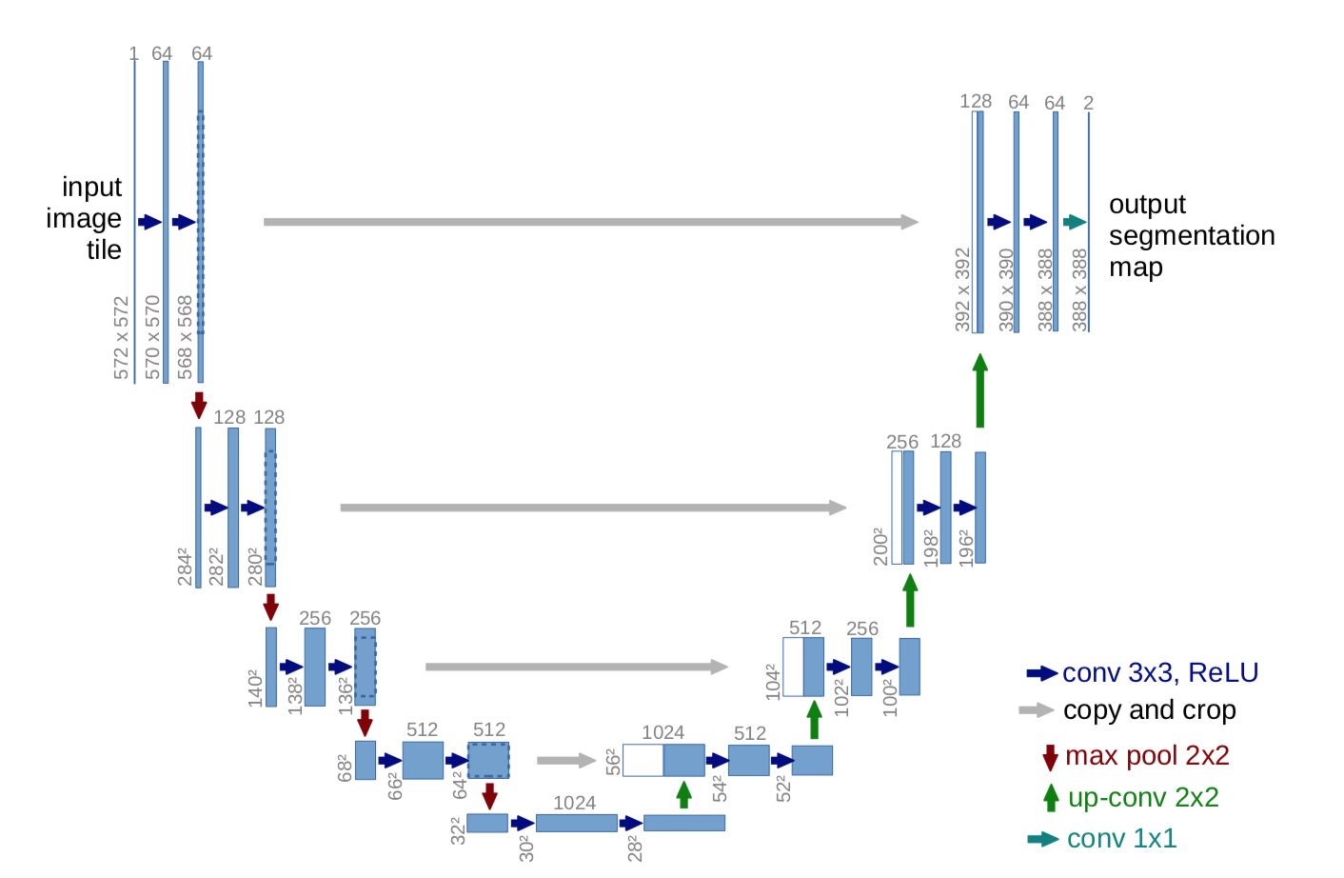
UNET
U-Net: Convolutional Networks for Biomedical Image Segmentation, arXiv:1505.04597

Slide 10
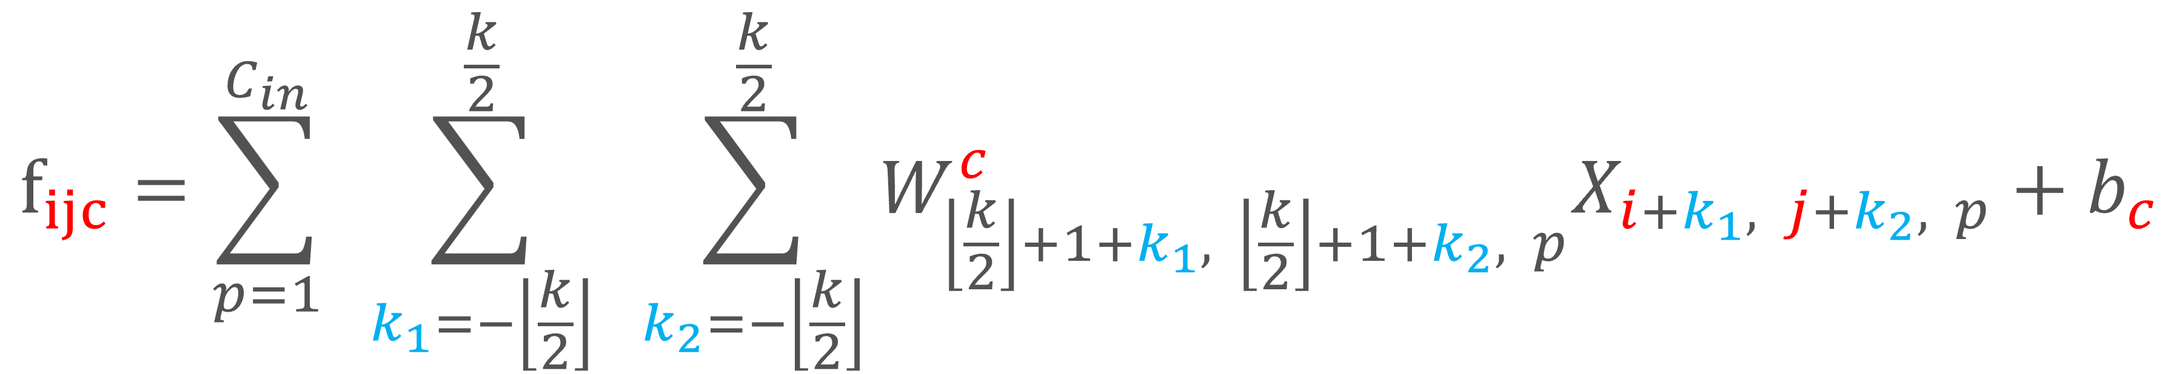
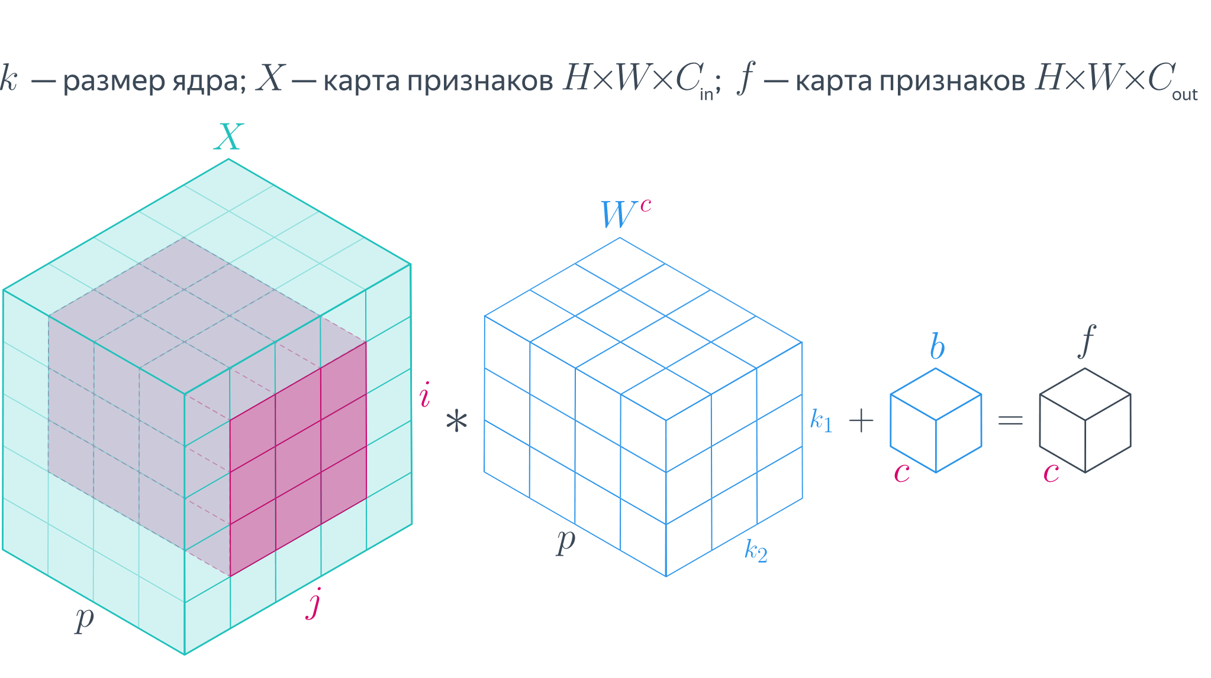
СВЁРТКА

Slide 11
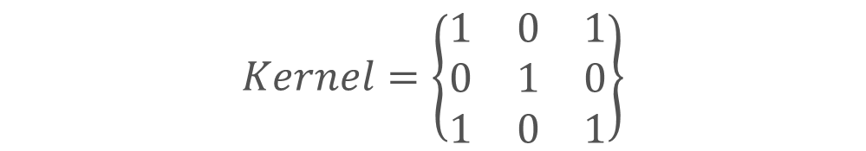
СВЁРТКА
$$Kernel=\left\{\begin{matrix}1 & 0 & 1 \\ 0 & 1 & 0 \\ 1 & 0 & 1\end{matrix}\right\}$$

Slide 12
2
F1 =
+

Slide 13
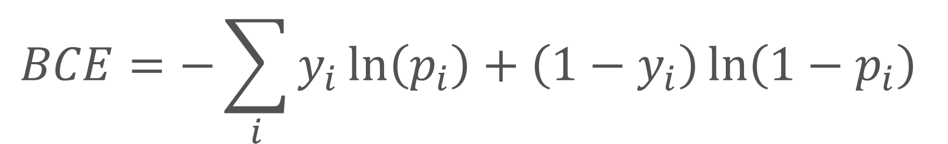
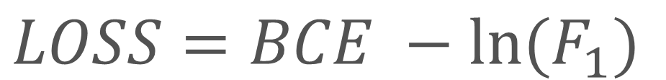
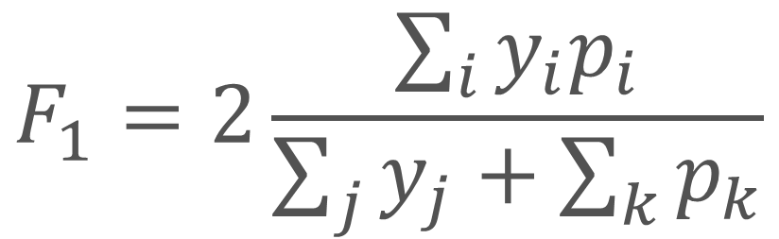
$$LOSS=BCE −ln⁡(F_{1})$$
$$BCE=−\sum_{i}{y_{i}}\ln\left(p_{i}\right)+\left(1−y_{i}\right)\ln\left(1−p_{i}\right)$$
$$F_{1}=2\frac{\sum_{i}{y_{i}p_{i}}}{\sum_{j}{y_{j}+\sum_{k}{p_{k}}}}$$

Slide 14
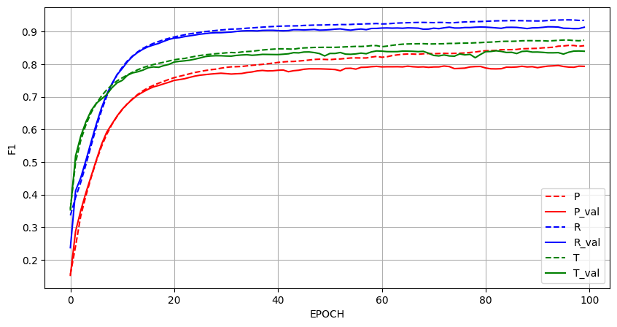

Slide 15
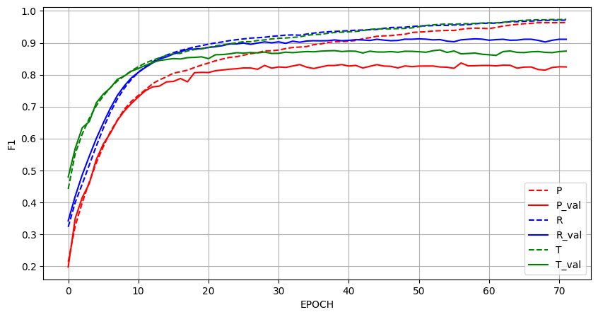

Slide 16
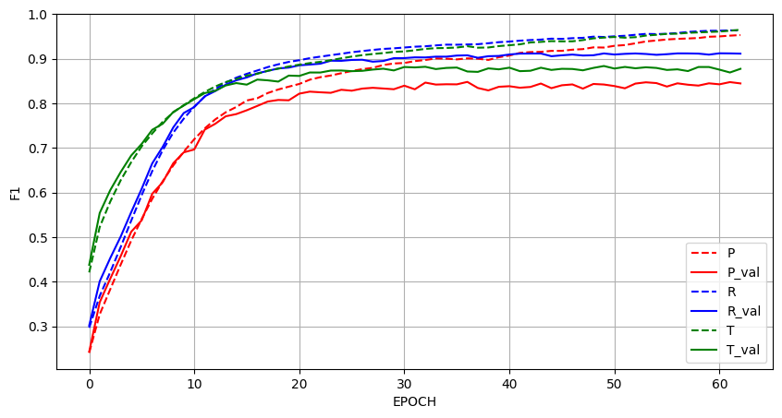

Slide 17
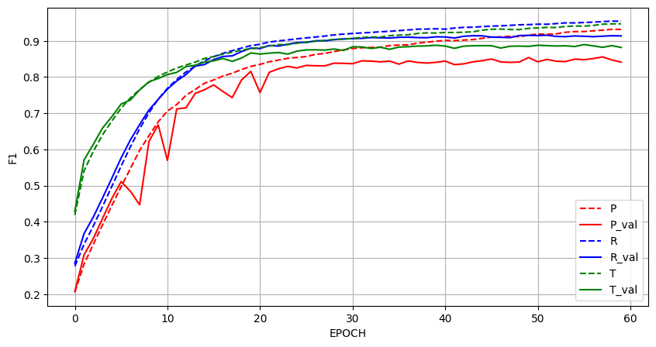

Slide 18
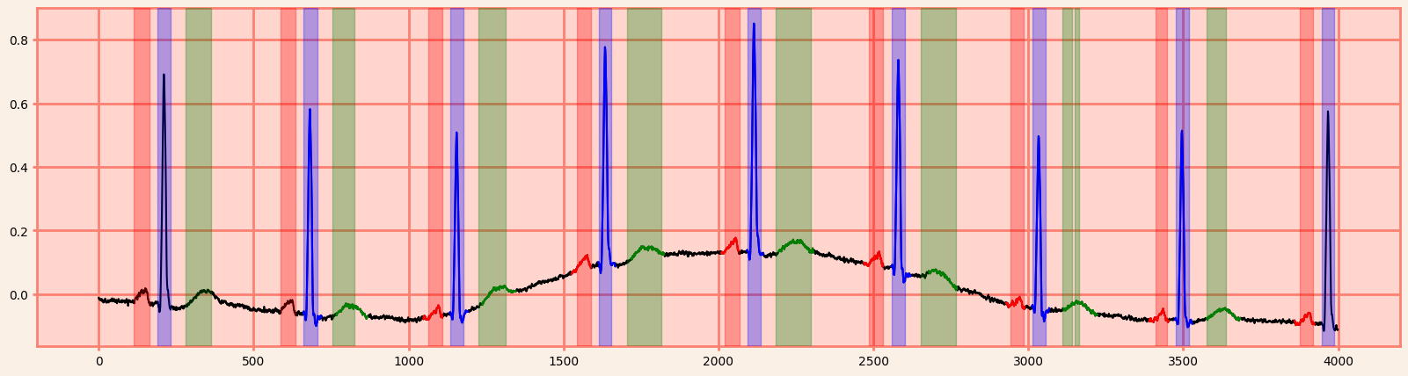
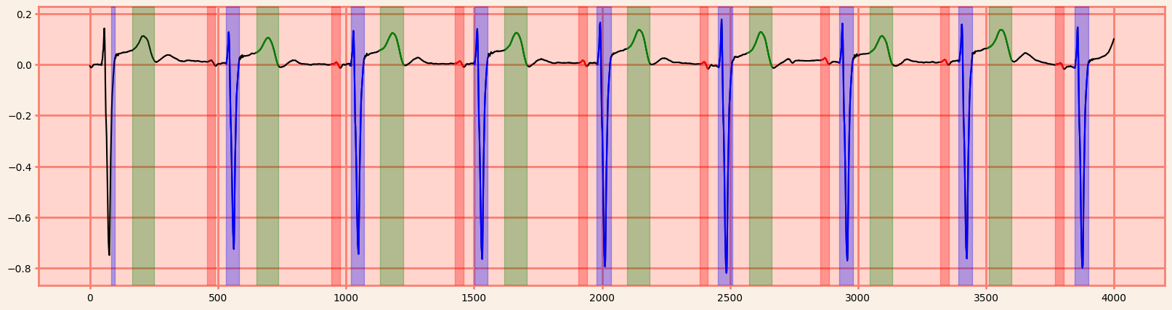

Slide 19
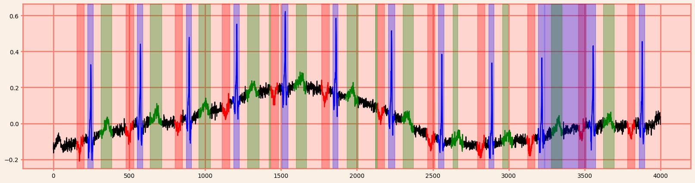
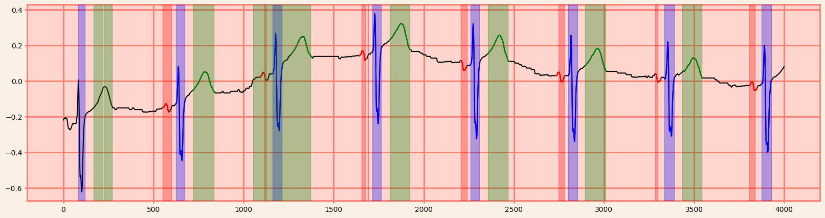

Slide 20
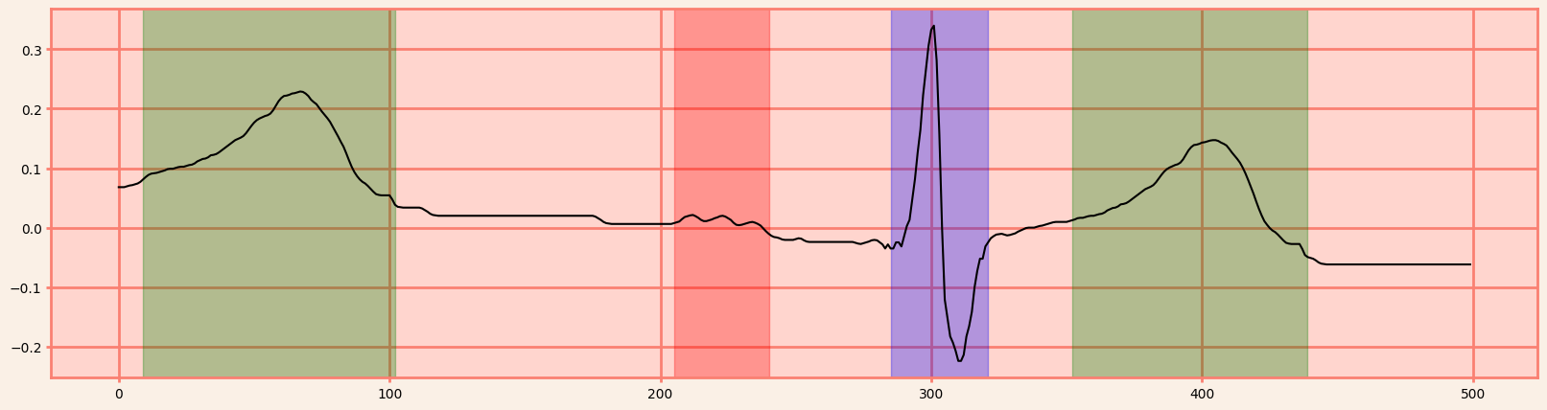
РЕЗУЛЬТАТЫ
 | P | QRS | T
Лобачевский университет | 97,87 | 99,99 | 99,57
Мои результаты | 85,4 | 91,5 | 88,5
https://arxiv.org/pdf/2001.04689

Slide 21
ПЛАНЫ
ДРУГИЕ АРХИТЕКТУРЫ
RNN
Transformers
ДОПОЛНЕНИЯ
Работа с данными
Подбор гиперпараметров
Использование другого Loss

Slide 22
СПАСИБО ЗА ВНИМАНИЕ

